Slide 1
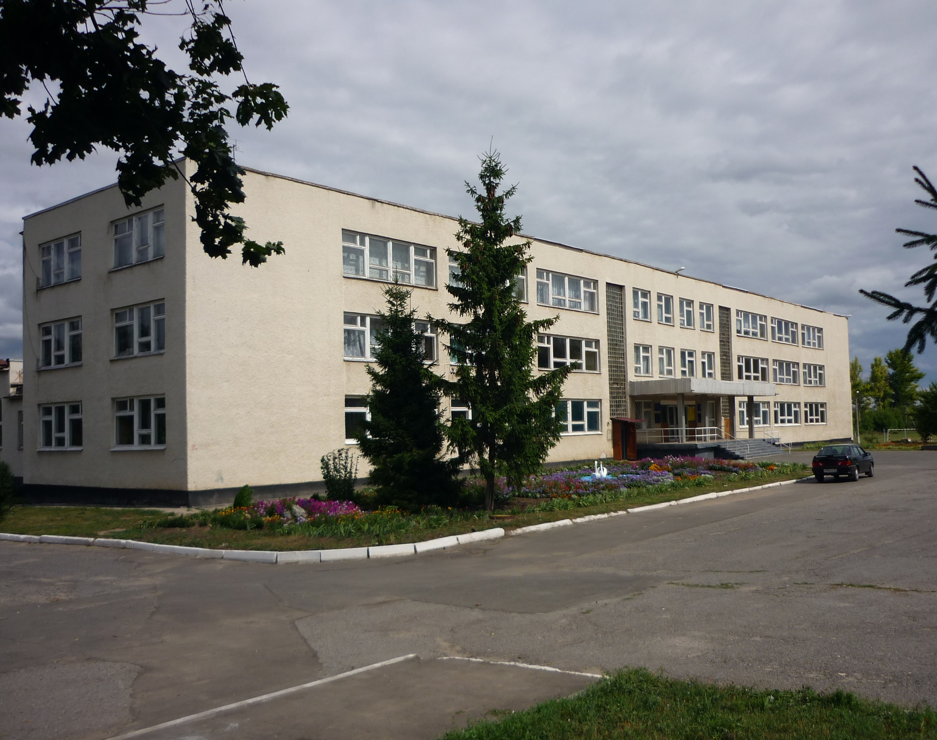
МОУ «Краснооктябрьская СОШ им. А.Ф.Пономарева
Развитие познавательной активности на уроках через игровые формы творческой деятельности
Учитель начальных классов Восковская Марина Васильевна

Slide 2
«Игра – это жизненная лаборатория детства, дающая тот аромат, ту атмосферу молодой жизни, без которой эта пора ее была бы бесполезна для человечества. В игре, этой специальной обработке жизненного материала, есть самое здоровое ядро разумной школы детства» С.Т. Шацкий

Slide 3
В.А.Сухомлинский писал:
«Присмотримся внимательно, какое место игра занимает в жизни ребенка. Для него игра – это самое серьезное дело. В игре раскрывается перед детьми мир, развиваются творческие способности личности. Без игры и не может быть полноценного умственного развития. Игра – это огромное светлое окно, через которое в духовный мир ребенка вливается живительный поток представлений, понятий об окружающем мире. Игра – это искра, зажигающая огонек пытливости и любознательности».

Slide 4
Классификация игр.
I группа – предметные игры,
как манипуляции с игрушками и предметами. Через игрушки – предметы – дети познают форму, цвет, объем, материал, мир животных, мир людей и т.п.
II группа – игры творческие, сюжетно-ролевые,
в которых сюжет – форма интеллектуальной деятельности.

Slide 5
III группа игр, которая используется как средство развития познавательной активности детей – это игры с готовыми правилами, обычно и называемые дидактическими.
Как правило, они требуют от школьника умения расшифровывать, распутывать, разгадывать, а главное – знать предмет. Чем искуснее составляется дидактическая игра, тем наиболее умело скрыта дидактическая цель. Оперировать вложенными в игру знаниями школьник учится непреднамеренно, непроизвольно, играя.

Slide 6
IV группа игр – строительные, трудовые, технические, конструкторские.
Эти игры отражают профессиональную деятельность взрослых. В этих играх учащиеся осваивают процесс созидания, они учатся планировать свою работу, подбирать необходимый материал, критически оценивать результаты своей и чужой деятельности, проявлять смекалку в решении творческих задач. Трудовая активность вызывает активность познавательную.

Slide 7
V группа игр, интеллектуальных игр
– игры-упражнения, игры-тренинги, воздействующие на психическую сферу. Основанные на соревновании, они путем сравнения показывают играющим школьникам уровень их подготовленности, тренированности, подсказывают пути самосовершенствования, а значит, побуждают их познавательную активность.

Slide 8
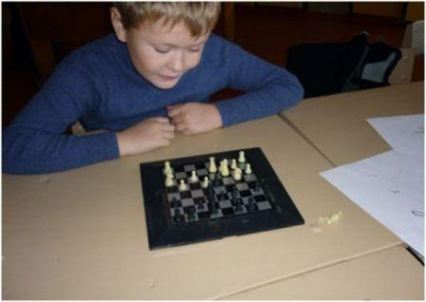
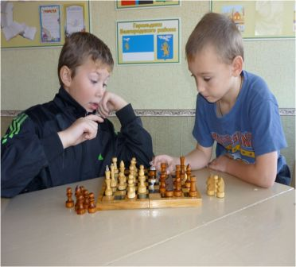

Slide 9
«Игровые коллизии вызывают у школьника стремление анализировать, сопоставлять, исследовать скрытые причины явлений. Это – творчество! Это то, что и составляет явление познавательной активности. Собственно игра вызывает важнейшее свойство учения – потребность учиться, знать».
С.А.Шмалов «Игры учащихся – феномен культуры». М.Новая школа,1994г., стр. 117.

Slide 10
Цель применения технологии игровых форм обучения
развитие устойчивого познавательного интереса у учащихся через разнообразные игровые формы обучения.

Slide 11
Образовательные задачи
Способствовать прочному усвоению учащимися учебного материала.
Способствовать расширению кругозора учащихся через использование дополнительных исторических источников.

Slide 12
Развивающие задачи:
Развивать у учащихся творческое мышление.
Способствовать практическому применению умений и навыков, полученных на уроке.

Slide 13
Воспитательные задачи:
Воспитывать нравственные взгляды и убеждения.
Вырабатывать историческое самосознание – осознанную сопричастность к прошлым событиям.
Способствовать воспитанию саморазвивающейся и самореализующейся личности.

Slide 14
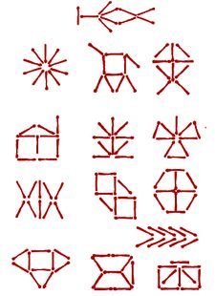
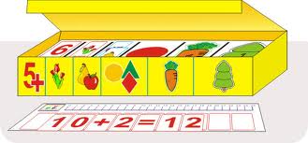
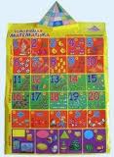
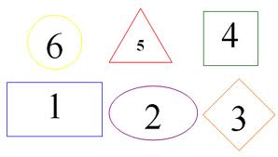
Фрагменты игр

Slide 15
Шифровальщики
А Б В Г Д Е Ё Ж З
6 (60) 10 12 24 25 5 (72) 20 14 27
И Й К Л М Н О П
4 (63) 32 15 16 18 28 2 64) 30
Р С Т У Ф Х Ц Ч
35 36 40 8 (70) 21 42 45 48
ш Щ Ъ Ы Ь Э Ю Я
49 50 54 56 1 9 3 (90) 7(81)

Slide 16
5х10; 3х5; 2х1; 4х4; 3х2
___________________________
3х9; 7х4; 18:3; 14х2; 24:6; 63:9
___________________________
6х3; 8х8; 9х9 +
4х9; 8х9; 2х9; 7:7; 42:6 +
5х5; 7х5; 24:3; 2х7; 7х4; 48: 8; 7х1
____________________________
50. 15 .2. 16. 6 –школа
---------------------------
27. 28. 6. 28. 4. 7-знания
--------------------------
18. 64. 81 +
36. 72. 18. 49. 7 +
25. 35. 8. 14. 28. 6. 7=
Моя семья дружная.

Slide 17
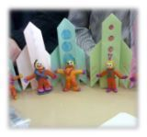
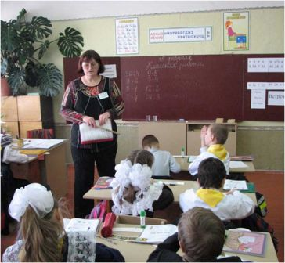
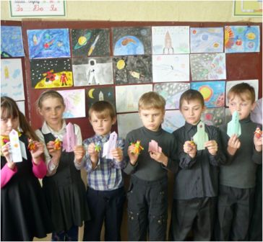
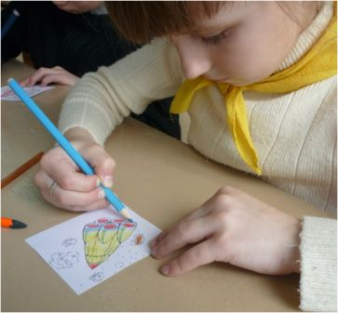

Slide 18
Хоть выйди ты не в белый свет,
А в поле за околицей,-
Пока идёшь за кем-то вслед,
Дорога не запомнится.
Зато куда б ты ни попал
И по какой распутице,
Дорога та, что сам искал,
Вовек не позабудется.
Н. Рыленков

